Slide 1
Resultados de la semana en curso y programación de la semana 45 de 2015 V2
06/11/2015
1
1
Notes:
1

Slide 2
Resultados de la semana en curso:
Comentarios generales
06/11/2015
2
2

Slide 3
Resumen semana actual N° 44/15
Durante la semana el despacho se ha realizado con los generadores auto despachados, rio Negro y Salto Grande a pleno. No se necesitó despachar generación térmica para los picos de potencia, se exportaron excedentes durante toda la semana.
Se produjeron nuevamente precipitaciones en la cuenca del río Uruguay con un aumento significativo de aportes en particular para la semana 45
En vista de la situación hidrológica se exportará durante toda la semana un monto de energía de aproximadamente 120 GWh.
Se comenzó a modificar las relaciones de transformación de los trafos de corriente de algunas líneas del circuito centro.
En la madrugada del lunes se debió bajar la generación de Salto Grande por imposibilidad de Argentina de tomar la totalidad de la exportación.
Se debió controlar sobrecargas en el circuito centro bajando generación de Terra.
El mantenimiento de la unidad de Terra oportunamente autorizado se cancelo.

Slide 4
Perspectivas para la semana 45
La situación de los recursos hidráulicos es la siguiente:
  Río Uruguay, CTM informa para la semana entrante vertido hasta el jueves de no ocurrir lluvias y aportes en descenso pero aún altos, 8800 m3/s sin lluvias y 9200 m3/s con lluvias previstas (jueves).
  Río Negro, se espera que Terra vierta al menos hasta el 18 de noviembre y Palmar mantenga vertederos abiertos unos días más.
Para la semana entrante no hay prácticamente pronósticos de precipitaciones para la cuenca del río Negro no así para Salto donde podrían producirse nuevas e importantes precipitaciones.
De acuerdo al programa previsto para la semana entrante se deberá exportar durante toda la semana.
Se espera una demanda semanal muy similar a la de la presente semana.

Slide 5
DESPACHO PROPUESTO
Considerando lo informado anteriormente se continua con la declaración de riesgo de vertimiento para todo el sistema siendo el despacho propuesto el siguiente:
Despacho propuesto
  Auto despachados.
  Terra a pleno
  Palmar a pleno
  Salto cierra la demanda exportando los excedentes

Slide 6
Resultados de la semana en curso:
Comparación ejecutado-programado
.
06/11/2015
6
6

Slide 7
Datos globales semanales (jueves)

Slide 8
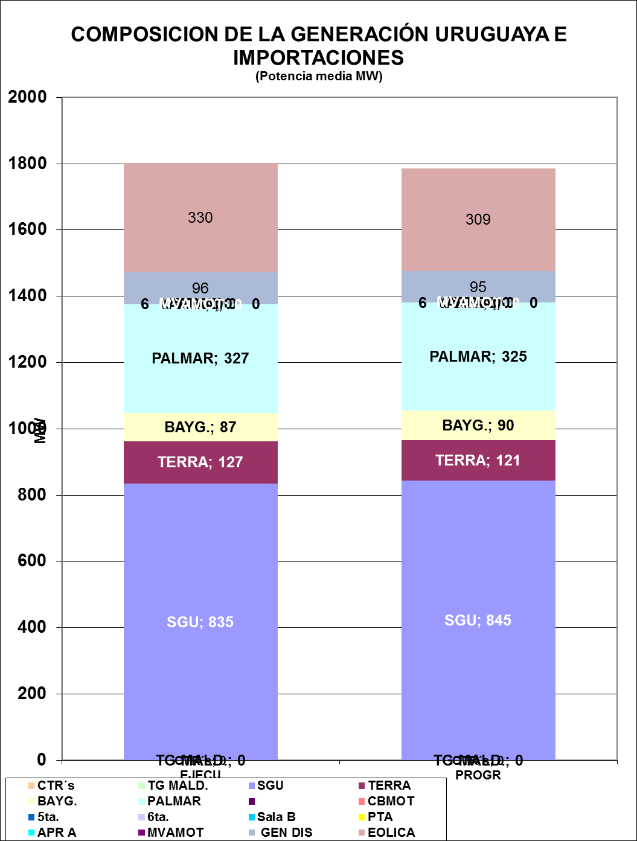
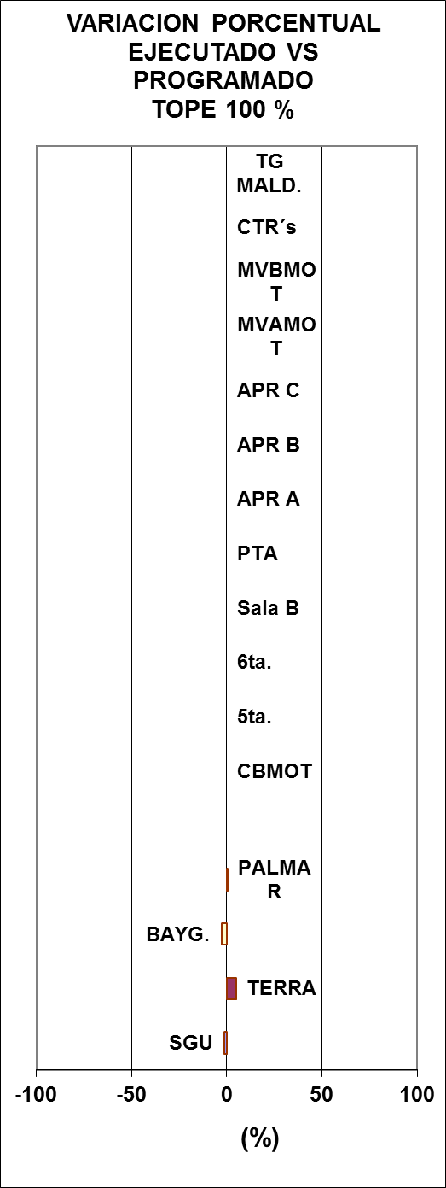
Datos globales semanales (jueves) Comparación previsto-ejecutado suministro de la demanda

Slide 9
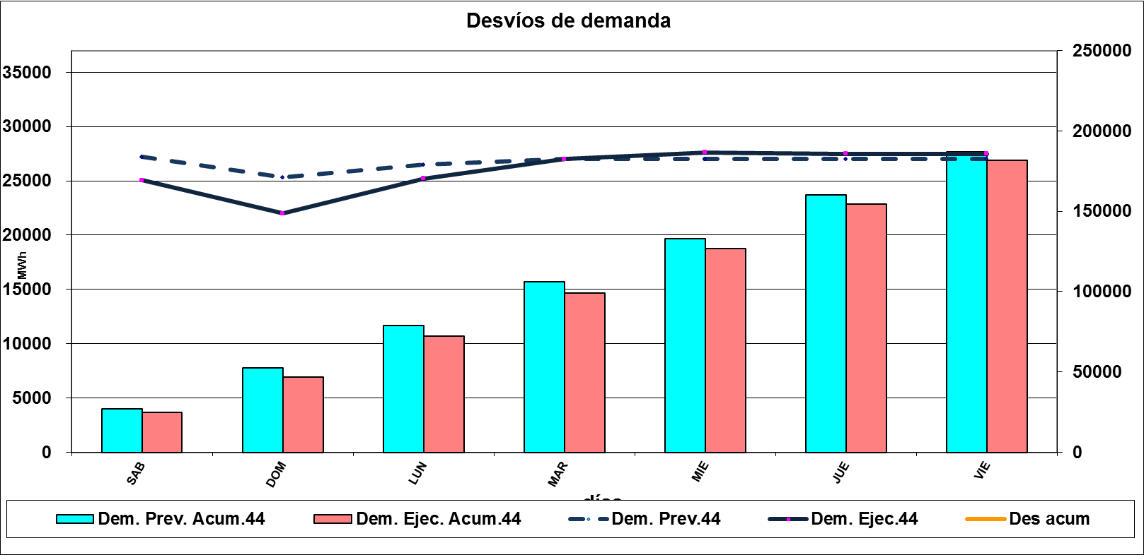
Evolución de la demanda

Slide 10
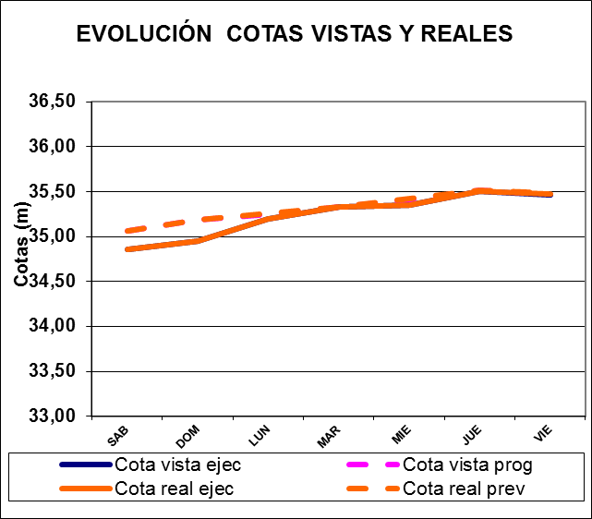
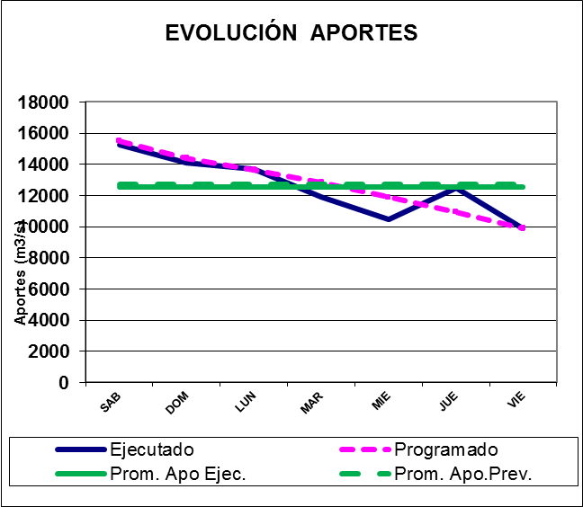
COMPARATIVO DE APORTES DE CENTRALES HIDRAULICAS
SALTO GRANDE

Slide 11
RIO NEGRO

Slide 12
Semana próxima
06/11/2015
12
12

Slide 13
Previsión temperaturas (Accuweather, viernes)

Slide 14
Precipitaciones previstas para los próximos días, Fuente INMET (viernes)

Slide 15


Slide 16
Previsión aportes Salto Grande (Fuente CTM, jueves)

Slide 17
Programación semanal
2015-45
06/11/2015
17
17
Notes:
17

Slide 18
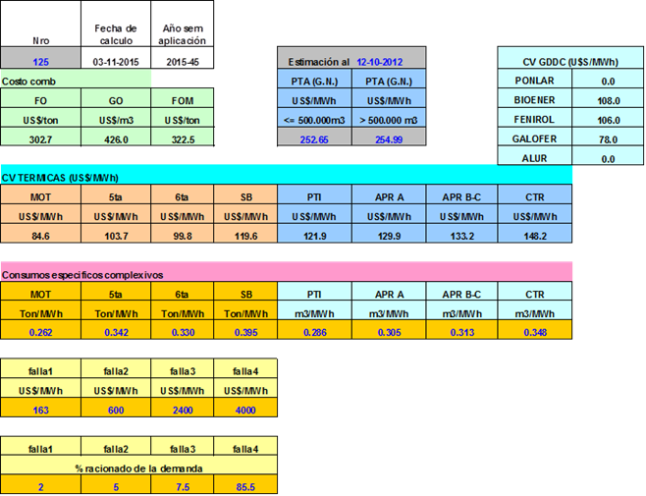
COSTO GENERACIÓN TÉRMICA

Slide 19
PREVISIÓN DE MANTENIMIENTOS

Slide 20
MODELOS

Slide 21
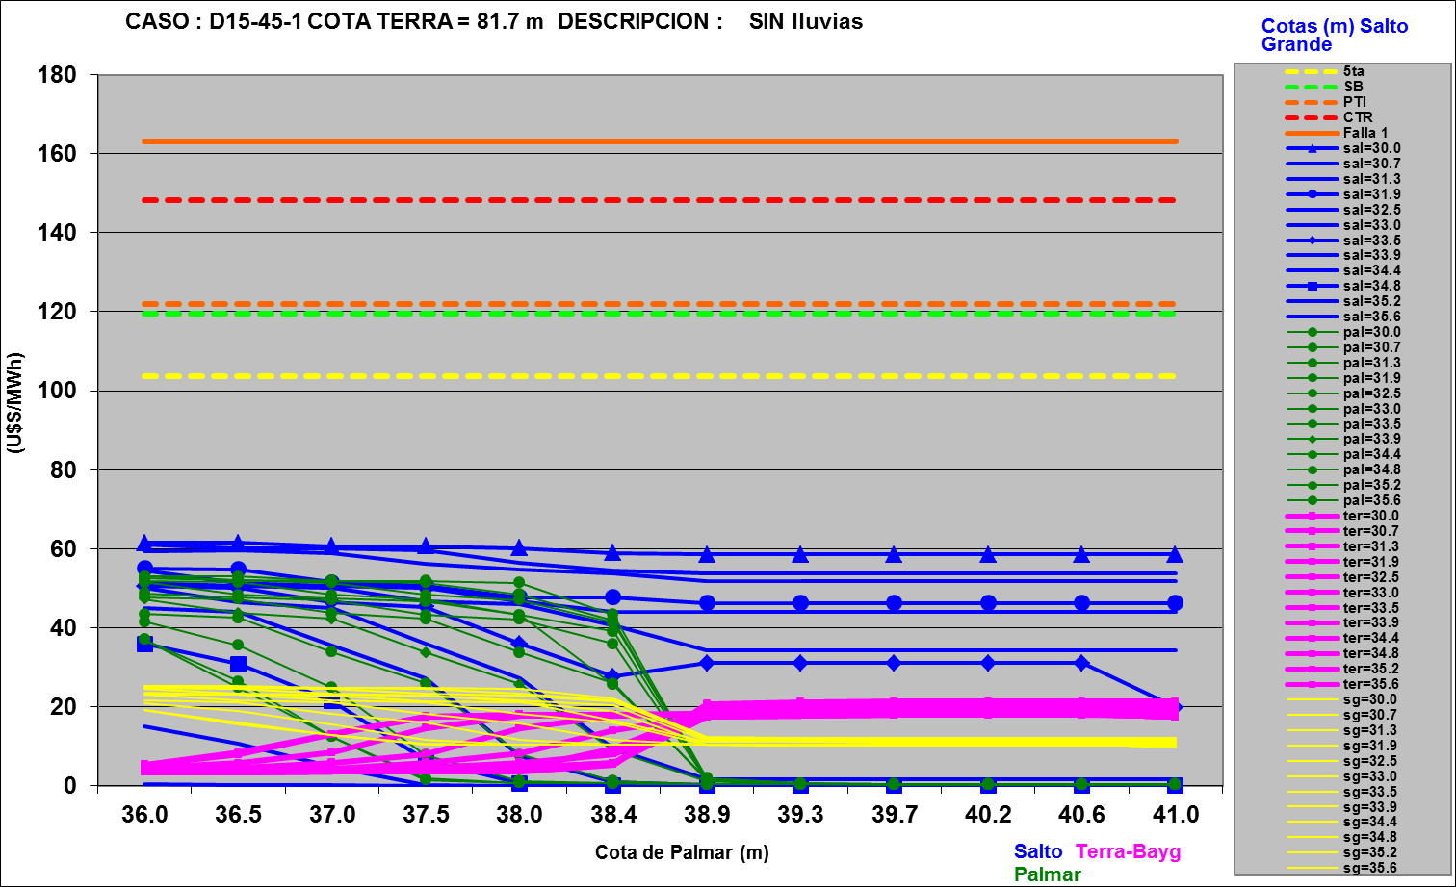
Mediano plazo

Slide 22
Caso libre, aportes sin lluvias

Slide 24
SimSEE, CASO LIBRE CON EROGADO MINIMO EN TERRA

Slide 26
Programa de generación de la semana 45/15:
06/11/2015
26
26

Slide 27
Programa semanal (jueves)

Slide 28
Programa semanal

Slide 29
Programa semanal (jueves)

Slide 30
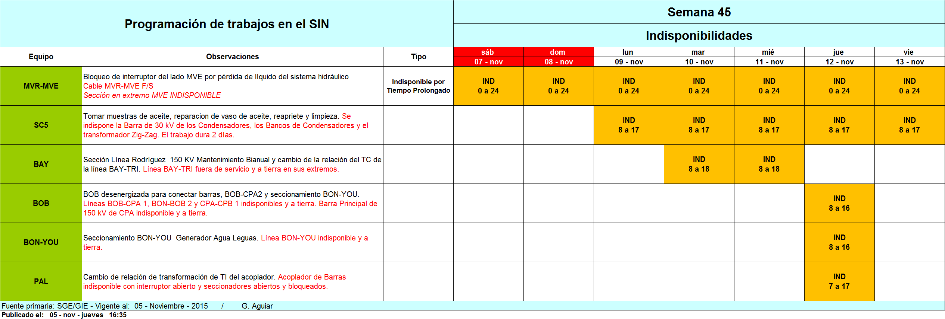
Principales trabajos en la red

